Slide 1

Jhonny Zaruma Tutor: Ing. Nelson Piedra 25-02-2014
<<Titulo Prxoyecto Fin de Carrera>>
UNIVERSIDAD TÉCNICA PARTICULAR DE LOJA
La Universidad Católica de Loja
Titulación de Ingeniería en Sistemas Informáticos y Computación
Servicios Web para Extracción de Entidades desde Contenido HTML. Piloto en sitios con recursos abiertos OCW

Slide 2
Datos generales del proyecto
Parte I

Slide 3
Propósito del Proyecto
Propósito:
Desarrollar Servicios Web que extraigan entidades a partir del contenido HTML, el piloto se ejecutará sobre contenidos OCW

Slide 4
Resultados Esperados para Practicum 4.1
Servicios Web
WS para Tokenización
WS para Extracción de entidades
WS para Desambiguación y Limpieza
WS para Enlace con LOD-Cloud
Creación de App Cliente, para integración de los WS Prototipo para integración de WS

Slide 5
Fases del Proyecto (Componentes)
Visionamiento
Marco Teorico
Vocabulario RDF para el desarrollo del WS
Vocabulario para anotar Servicios Web semánticamente
Base de Conocimiento
Web Service
Base de Conocimiento del dominio de trabajo
Cliente App para la integración del WS
WS Tokenización
WS Extracción de Entidades
WS Desambiguación y Limpieza
WS Enlace con LOD-Cloud
Prototipo para integración de WS
Definición y descripción del problema
Diseño de la solución

Slide 6
Detalle de componentes
Visionamiento
Problemática, Objetivos y Soluciones
Entregables:
Estado del Arte
Objetivos
Problemática y Diseño de la solución

Slide 7
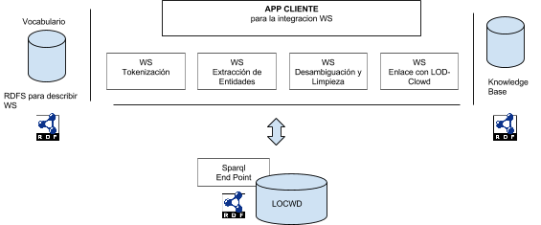
Detalle de componentes

Slide 8
Detalle de componentes
Web Service
Desarrollo de Servicios Web
Entregables:
Creación de WS para Tokenización
Creación de WS para Extracción de entidades
Creación de WS para Desambiguación y Limpieza
Creación de WS para Enlace con LOD-Cloud
Creación de App Cliente, para integración de los WS

Slide 9
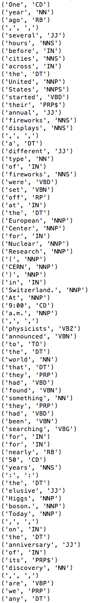
WS TOKENIZACION

Slide 10
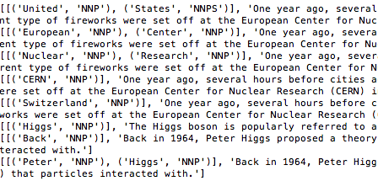
WS EXTRACCION DE ENTIDADES

Slide 11
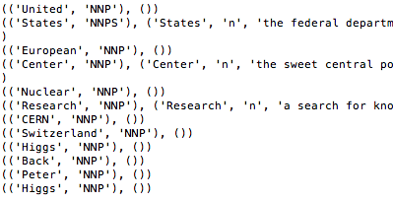
WS DESAMBIGUACION

Slide 12
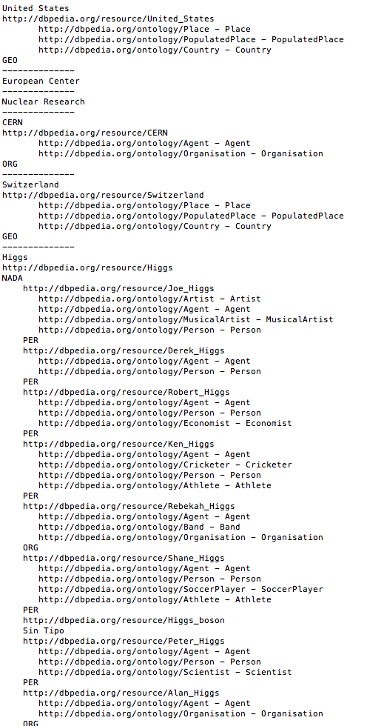
WS DESAMBIGUACION Y ENLACE

Slide 13
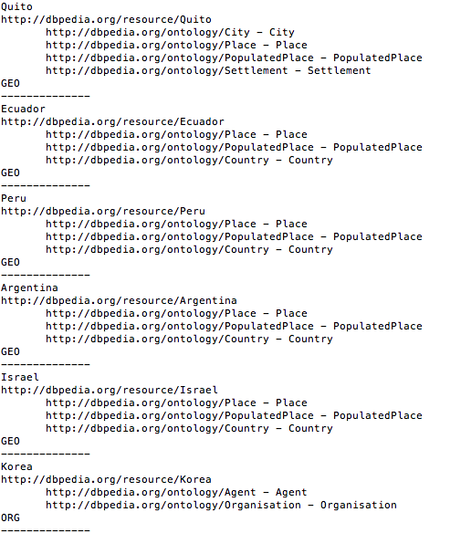
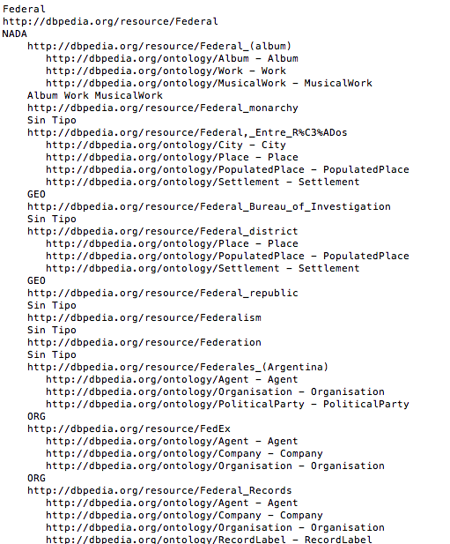
DESAMBIGUACION Y ENLACE

Slide 14
Detalle de componentes
Cliente App para la integración del WS
App para integrar todos los Servicios Web creados
Entregables:
Prototipo para integración de WS
Problemas encontrados
Ingrese problemas si son relevantes
Aportes más importantes
Ingrese aporte o aportes
Temas pendientes
Ingrese temas pendientes si los hay

Slide 15
Aportes de la tesis
Vocabulario para anotar Servicios Web semánticamente
Base de Conocimiento
Servicios Web anotados semánticamente
Prototipo para integración de WS

Slide 16
Preguntas ??

Slide 17
Muchas Gracias

